Slide 1
离散数学
华南理工大学
1
1

Slide 2
第 3 章：关系关系
关系的表示方法
第 3.3 节
2
2

Slide 3
目录
1
用矩阵表示关系
2
用有向图表示关系
3
3

Slide 4
用矩阵表示关系
4
4

Slide 5
关系表示
5
在进一步讨论关系的 n 次幂之前，我们先来谈谈表示法
表示 n元关系的一些方法
  n 个元组的列表。
  从n元域到 {T,F} 的函数。
表示二元关系的特殊方法
  零一矩阵
  有向图

Slide 6
6
为什么要费心去做替代性表述？一个还不够吗？
原因之一：有些计算使用一种表示法更容易，有些计算使用另一种表示法更容易
甚至有一些基本概念是由特定的表述方式提出的
不同的表现形式往往值得玩味！

Slide 7
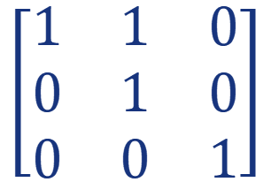
使用零一矩阵
用 |A|×|B| 0-1 矩阵 M_{R} = [m_{ij}] 表示二元关系 R:A×B，如果 (a_{i} ,b_{j})∈R ，则让 m_{ij} = 1。
例如，假设小白喜欢小黄和小黑，小红喜欢小黑，小绿喜欢小蓝。
那么 0-1 矩阵表示
喜欢：男生×女生
关系为
小黄
小黑
小蓝
小白
$$\left[\begin{matrix}1 & 1 & 0 \\ 0 & 1 & 0 \\ 0 & 0 & 1\end{matrix}\right]$$
小红
小绿
7

Slide 8
8
特例 1-0 关系矩阵在 A 上（即 R:A×A）
惯例：行和列以相同顺序列出元素
这就是 1-0 矩阵的作用所在！

Slide 9
01矩阵自反、对称
任何
任何
任何
任何
无论何时
无论何时
任何
任何
任何
任何
9
回顾：自反、反自反、对称和反对称。
  通过观察01矩阵，很容易发现这些关系特征。

Slide 10
01矩阵 反射、对称
任何
任何
任何
任何
无论何时
无论何时
任何
任何
任何
任何
自反：
对角线上只有 1
反自反：
对角线上只有 0
对称：
对角线
跨对角线
反对称：
所有 1 的对面都是
与 0
10
回顾：自反、反自反、对称和反对称。
  通过观察01矩阵，很容易发现这些关系特征

Slide 11
练习
1.对于集合 {a, b, c, d} 上的关系 {(a, c), (a, d), (b, c), (b, d), (c, a), (c, d)}，哪个是它的性质？ ( )
A. 自反
B. 传递
C. 对称
D. 以上属性都不是

Slide 12

练习
2.列出与矩阵相对应的 {1, 2, 3} 上关系中的有序对

Slide 13
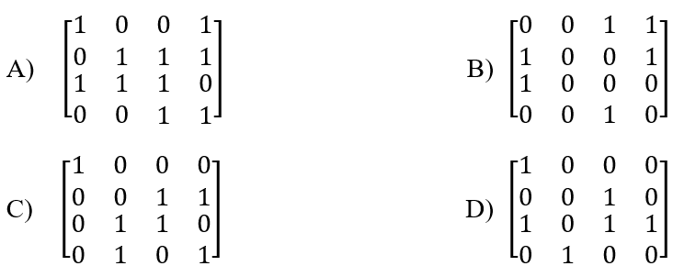
练习
3.下面哪个矩阵表示反对称关系（ ）？

Slide 14
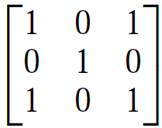
练习
4.判断矩阵所代表的关系是否是自反、反自反、对称、反对称、传递关系。

Slide 15
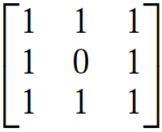
练习
5.判断矩阵所代表的关系是否是自反、非自反、对称、反对称、传递关系。

Slide 16
用有向图表示关系
16
16

Slide 17
定义
17
有向图由一组顶点（或称节点）V 和一组名为边（或称弧）的 V 中元素的有序对 E 组成。顶点 a 称为边 (a,b) 的初始顶点，顶点 b 称为这条边的终端顶点。

Slide 18
1
2
1
2
4
3
4
3
R1 = { (1,1),(1,3),(2,1),(2,3),(2,4),(3,1),(3,2),(4,1) }
R2 = { (1,3),(1,4),(2,1),(2,2),(2,3),(3,1),(4,1),(4,3) }
18

Slide 19
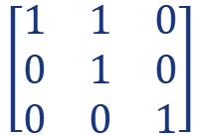
使用有向图
有向图 G=(V_{G} ,E_{G} ) 是一个顶点（节点）集合 V_{G} 和一个边（弧）集合 E_{G} ⊆V_{G} ×V_{G} 。 节点用点表示，边用箭头表示。关系 R:A×B 可以表示为一个图 G_{R} =(V_{G} =A∪B, E_{G} =R)。
边缘集 E_{G}
(蓝色箭头）
矩阵表示 M_{R} ：
图表表示 G_{R} ：
小黄
小黑
小蓝
小白
小黄
小白
$$\left[\begin{matrix}1 & 1 & 0 \\ 0 & 1 & 0 \\ 0 & 0 & 1\end{matrix}\right]$$
小红
小黑
小红
小绿
小蓝
小绿
节点集 V_{G}
(黑点)
19

Slide 20
有向图 自反、对称
关系的许多属性很容易确定
通过对其图形的检查。











20

Slide 21
有向图 自反、对称
关系的许多属性很容易确定
通过对其图形的检查。











自反：
每个节点
都有一个自循环
反自反：
没有节点
链接到自身
对称：
每条边都是
双向
反对称：
没有边是
双向
这些不是对称的，也不是反对称的
这些都是非自反和非反自反的
21

Slide 22
使用图表特别容易
以某种方式确定给定元素的属性，例如
  "关系中是否包含与其他元素无关的元素？
涉及成对组合的特性，如
  "关系中是否包含任何循环？
  与关系的构成有关的事项
  (例如 R 的 n 次幂）
22

Slide 23
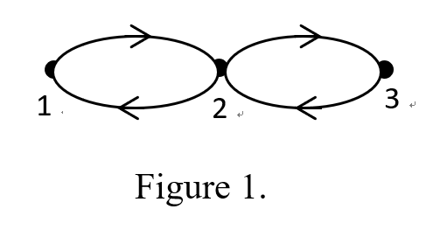
练习
6. 假设集合 A = { 1, 2, 3 } 上有一个二元关系 R（图 1），R 是 ( )
自反、反对称、传递性
反自反、对称、非传递性
反自反、反对称、传递性
自反、反对称、非传递性

Slide 24
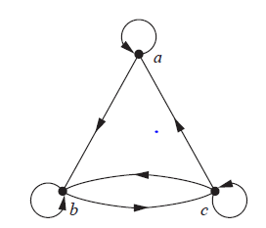
练习
7.假设集合 A = { a, b, c } 上有一个二元关系 R（图 1），R 是 ( )
A. 自反性、反对称性、传递性
B.自反性、非反对称性、传递性
C. 非自反性、对称性和传递性
D.自反性、非反对称性、非传递性

Slide 25

练习
8.给定下面的关系矩阵，画出顶点为 1,2,3,4 的有向图。

Slide 26
布尔操作
26
26

Slide 27
示例 1
27

Slide 28
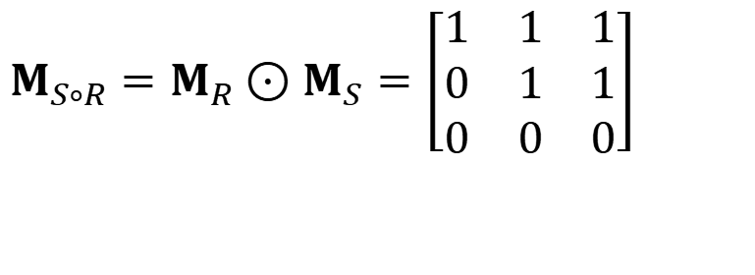
示例 2
$$M_{S∘R}=M_{R}⊙M_{S}=\left[\begin{matrix}1 & 1 & 1 \\ 0 & 1 & 1 \\ 0 & 0 & 0\end{matrix}\right]$$
28

Slide 29
示例 3
29

Slide 30

练习
9.
求 和
30

Slide 31
第 3.3 节结束
点击编辑公司标语。
31
31

